Slide 1



TRƯỜNG TIỂU HỌC HÒA NGHĨA
NHIỆT LIỆT CHÀO MỪNG
CÁC THẦY, CÔ GIÁO VỀ DỰ GIỜ LỚP 2A
GV: Nguyễn Thị Mai Lan

Slide 2
CHỦ ĐỀ 1
ÔN TẬP VÀ BỔ SUNG
BÀI 3
CÁC THÀNH PHẦN CỦA
PHÉP CỘNG, PHÉP TRỪ

Slide 3
KHỞI ĐỘNG

Slide 4


Slide 5



Slide 6
2
10
12 – 2 = 10
12 – 2 = 10
Số trừ
Hiệu
Số bị trừ
12 – 2 cũng được gọi là hiệu.
Muốn tính hiệu ta lấy số bị trừ trừ đi số trừ.

Slide 7


Slide 8

1
Số?
86 – 32 = 54 | 7
Số bị trừ
Số trừ
Hiệu
47 – 20 = 27 | 7
Số bị trừ
Số trừ
Hiệu
86
47
32
20
54
27

Slide 9
2
Số?
Số bị trừ | 57 | 68 | 90 | 73
Số trừ | 24 | 45 | 40 | 31
Hiệu | 33 | ? | ? | ?
23
50
42

Slide 10
3
Đặt tính rồi tính hiệu, biết:
M: Số bị trừ là 68, số trừ là 25
68
-
25
4
3

Slide 11
3
Đặt tính rồi tính hiệu, biết:
a) Số bị trừ là 49, số trừ là 16
b) Số bị trừ là 85, số trừ là 52
49
85
-
-
16
52
3
3
3
3
c) Số bị trừ là 76, số trừ là 34
76
-
34
4
2

Slide 12

4
Một bến xe có 15 ô tô, sau đó có 3 xe rời bến. Hỏi bến xe còn lại bao nhiêu ô tô?
-
?
?
=
?
15
3
12
?
12
Bến xe còn lại ô tô.

Slide 13


Slide 14

1
Viết mỗi số 75, 64, 87, 46 thành tổng (theo mẫu) :
M: 75 = 70 + 5
60 + 4
64 =
80 + 7
87 =
40 + 6
46 =

Slide 15
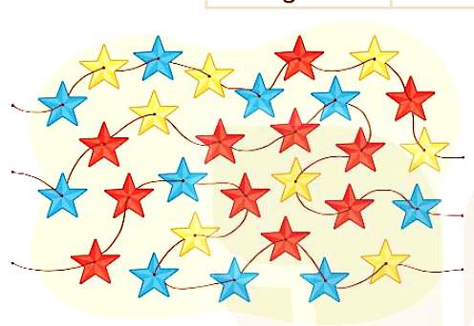
2
a) Số?
Màu | Đỏ | Vàng | Xanh
Số ngôi sao
11
8
10
b) Tính tổng của ngôi sao màu đỏ và số ngôi sao màu vàng
11 + 8 = 19
c) Tính hiệu của số ngôi sao màu xanh và số ngôi sao màu vàng
10 - 8 = 2

Slide 16
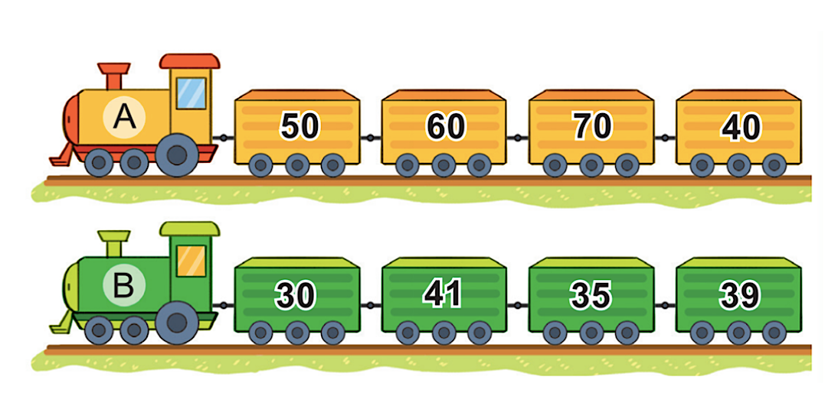
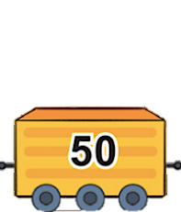
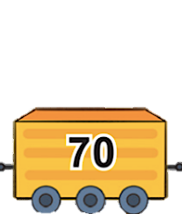
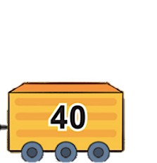
3
Trên mỗi toa tàu ghi một số:
a) Đổi chỗ hai toa nào của đoàn tàu A để được các số xếp theo thứ tự từ lớn đến bé?

Slide 17
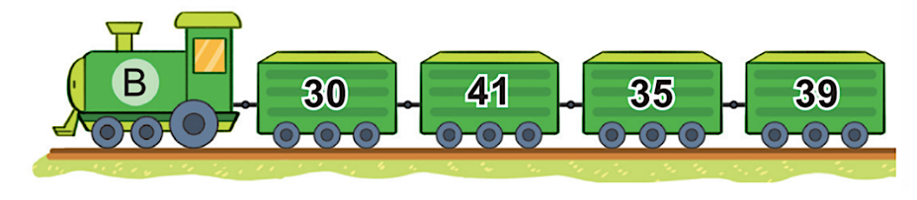
3
Trên mỗi toa tàu ghi một số:
b) Tính hiệu của số lớn nhất và số bé nhất trong các số ở đoàn tàu B
-
?
?
=
?
41
30
11

Slide 18
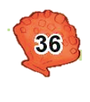
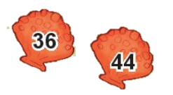
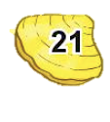





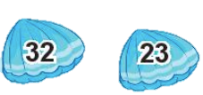
4
Từ các số bị trừ, số trừ, hiệu,em hãy lập các phép trừ thích hợp.
Số bị trừ
Số trừ
Hiệu
32
-
32
43
45
43
45
54
54
2
2
22
22
-
=
-
=

